Slide 1
数据科学基础
(With Python)
聚类

Slide 2
聚类
聚簇(cluster): 一组数据实例
聚类:计算实例间的相似性, 并将相似实例组成聚簇
无监管学习: 没有预定义的类别标签
用途
  作为独立工具来探究数据分布
  作为其他算法的预处理步骤
Lu Chaojun, SJTU

Slide 3
应用
市场营销: 在客户中发现不同组群, 并利用这个知识制定目标营销计划
保险: 识别具有很高平均索赔额度的汽车保险持有人组群
城市规划: 根据房屋类型, 价值及地理位置识别房屋组群
地震研究: 观察到的地震震中应该沿断层聚类
Lu Chaojun, SJTU

Slide 4
聚类的质量
产生高质量的聚簇, 具有
  类内部的高相似度
  类之间的低相似度
聚类的质量
  依赖于所用的相似度度量
  能否发现部分或全部隐藏模式
Lu Chaojun, SJTU

Slide 5
相似度
相似度: 用距离d(i,j)度量
  距离越小,相似度越高
不过,很难定义距离小到什么程度才算足够相似
  主观判断
距离定义对不同类型变量是不同的.
Lu Chaojun, SJTU

Slide 6
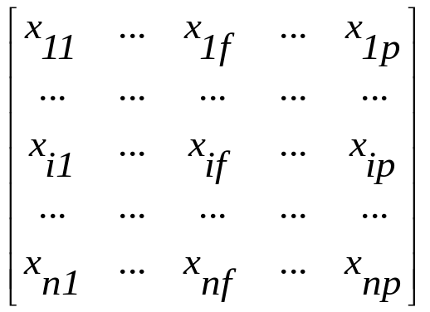
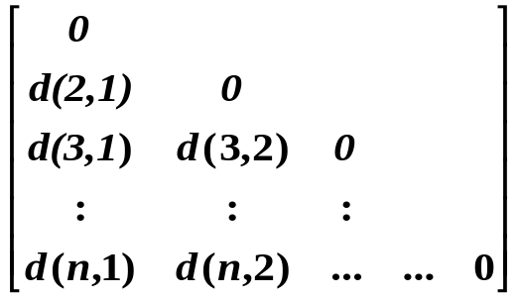
常用数据结构
数据矩阵
相似度矩阵
Lu Chaojun, SJTU

Slide 7
回顾:度量层次
定名度量
  二值型(0/1两个值)
定序度量
间距度量
比率度量
Lu Chaojun, SJTU

Slide 8
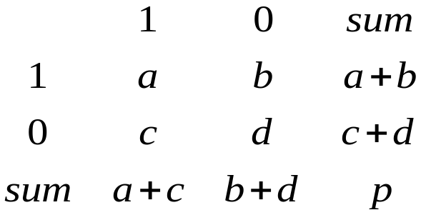
二值变量
二值变量:两个状态0/1
  0和1不能当作有大小的数值来使用
分析两个由若干二值变量描述的实例的相似性,可使用contingency表
实例 j
实例i
Lu Chaojun, SJTU

Slide 9
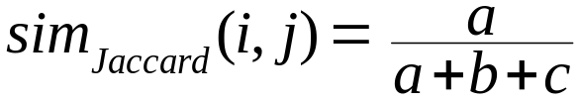
二值变量
对称二值变量:两个状态具有同等权重
  例如性别:male/female
  距离可定义为: d(i,j) = (b+c)/(a+b+c+d)
非对称二值变量:两个状态权重不同
  例如疾病检测结果:阴性/阳性.阳性是重要而少见的结果,通常编码为1.
  两个变量同为1很有意义,而同为0则很平常.
  距离可定义为: d(i,j) = (b+c)/(a+b+c)
  Jaccard系数: =1-d(i,j)
Lu Chaojun, SJTU

Slide 10


例:二值变量的相似度
gender对称,其他特征非对称
基于非对称变量:设Y和P为1, 设N为0.
Lu Chaojun, SJTU

Slide 11
定名度量
2个以上状态值
  二值变量的推广
  例如map_color: red, yellow, blue, green
距离定义方法1: 简单匹配
  设m=匹配变量个数, p=变量总数
  d(i,j) = (p-m)/p
距离定义方法2: 转换成二值变量(虚拟变量)
Lu Chaojun, SJTU

Slide 12
定序度量
类似定名度量, 但有序
  例如学士硕士博士
相似度
  将第i 个实例在f变量上的值x_{if} 用其排位r_{if}代替
  将r_{if}映射到[0,1]区间:z_{if} = (r_{if} - 1)/(M_{f} - 1)
  视为定距度量的变量
例:硕士 > 2 > (2-1)/(3-1)=0.5
Lu Chaojun, SJTU

Slide 13
定距度量(1)
线性尺度上的连续度量值
  身高,体重,经纬度,...
度量单位影响聚类结果:小单位导致大值域,对聚类结果的影响力也大
  标准化:如z分数=离差/平均绝对离差
    平均绝对离差比标准差对异常值更鲁棒
  标准化使各变量权重平等,是否采用取决于应用.例如:分析篮球球员时,可能给身高更多权重.
Lu Chaojun, SJTU

Slide 14
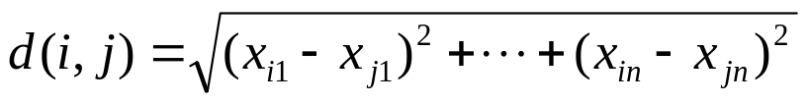


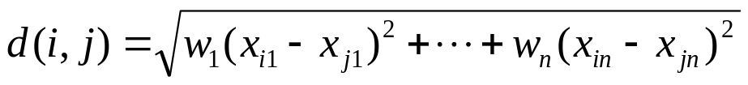
定距度量(2)
相似度:用距离定义
  欧氏距离
  曼哈顿距离
  Minkowski距离
  加权距离,如
Lu Chaojun, SJTU

Slide 15
距离的基本性质
完全可以自己定义距离,只要满足以下基本性质:
  d(i,j) ≥ 0
  d(i,i) = 0
  d(i,j) = d(j,i)
  d(i,j) ≤ d(i,k) + d(k,j)
Lu Chaojun, SJTU

Slide 16


比率度量
非线性尺度上的度量
  例如指数尺度 或
三种处理方法
  对数变换成定距度量:y_{if} = log(x_{if})
  视为定序度量,转换成排名
  视为定距度量
Lu Chaojun, SJTU

Slide 17
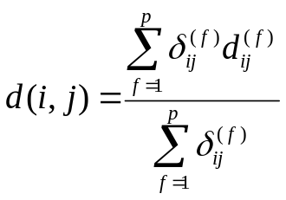
混合类型
实例可能含有各种类型的特征,如何计算相似度?
  特征按类型分组,各自执行聚类分析
    实际中,按变量类型聚类的结果不大可能一致
  同时处理特征进行聚类
    所有特征转换到共同的尺度:[0,1]
    距离组合
      各特征之间距离的和(δ为0表示忽略某特征,1表示需要这个特征)
Lu Chaojun, SJTU

Slide 18
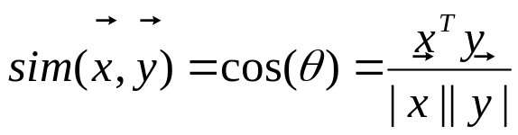
向量对象
在文档聚类等领域,需要比较向量的相似度.
余弦相似度
  当各特征是二值的,此公式的分子就是两个向量的都取1的特征的个数
  例如:(1,1,0,0)和(0,1,1,0)的相似度为1/2
Lu Chaojun, SJTU

Slide 19
主要聚类方法
划分方法
  划分数据集,各子集即为聚簇
  典型方法: k-means, k-medoids
层次方法
  层次式分解数据集
  典型方法: Diana, Agnes
基于密度的方法
  基于连通性和密度函数
  典型方法: DBSACN
Lu Chaojun, SJTU

Slide 20
划分方法
给定数据集D,要划分成k 个聚簇, 使得目标函数最优
迭代:重新分配术
  创建一个初始划分
  在聚簇之间重分配实例,以改善划分性能
    聚簇内很近,聚簇之间很远
穷举是不行的,可采用启发式方法
  k-means:用聚簇内数据的均值作为代表
  k-medoids:用聚簇内靠近中心的实例代表
Lu Chaojun, SJTU

Slide 21
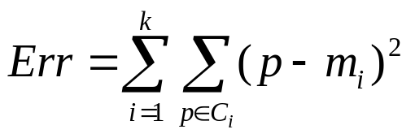
k-Means
相似度:与聚簇的中心(均值)的距离
算法:给定数据集和k,
  1.随机选择k个实例,各自代表一个聚簇的中心
  2.其它实例依据与各聚簇中心的距离,(重新)分配至最近的聚簇
  3.为每个聚簇计算新的中心(即均值)
  4.返回步骤2, 直至没有变化.
    极小化误差平方和
Lu Chaojun, SJTU

Slide 22



例:k-Means
10
10
9
9
8
8
7
7
6
6
5
5
4
每个对象分配到最相似的中心
更新聚簇平均值
4
3
3
2
2
1
1
0
0
0
1
2
3
4
5
6
7
8
9
10
0
1
2
3
4
5
6
7
8
9
10
重新分配
重新分配
K=2
任选 K 个对象作为初始聚簇中心
更新聚簇平均值
Lu Chaojun, SJTU

Slide 23
k-Means评价
可伸缩,较高效:复杂度O(nkt), 其中n是实例数, k是聚簇数, t是迭代次数.
经常终止于一个局部最优.
缺点
  聚簇的mean有定义.(类别型数据?)
  需要用户预先指定聚簇个数k
  适合分隔较好的数据集,不适合非凸形状或大小悬殊的聚簇
  对噪声和异常值敏感
Lu Chaojun, SJTU

Slide 24
k-Means变种
改变
  初始k个means的选择
  相似度的计算
  计算聚簇均值的策略
先用层次聚合法确定初始k值,再迭代重分配.
k-modes:针对类别型数据,用modes代替聚簇均值
Lu Chaojun, SJTU

Slide 25
sklearn.cluster.KMeans(1)
参数
  n_clusters:要形成的聚簇个数(缺省值8)
  max_iter:最大迭代次数(缺省值300)
  init:初始中心选择.缺省为'k-means++'
    'k-means++':能加速收敛的一种选择方法
    'random':随机选择k个实例作为初始中心
    指定k个实例
Lu Chaojun, SJTU

Slide 26
sklearn.cluster.KMeans(2)
属性:
  cluster_centers_ :聚簇中心坐标
  labels_ :每个点的标签(所属聚簇)
方法:
  fit(X)
  predict(X):预测样本所属聚簇
Lu Chaojun, SJTU

Slide 27
silhouette_score(X,label)
返回所有样本的轮廓系数的均值.
样本x的轮廓系数
  x与簇内样本的距离均值为a
  x与外面最近聚簇中样本的距离均值为b
  则x的轮廓系数为(b - a) / max(a,b)
    最佳为1,最坏为-1.
    若为0左右,表示重叠聚簇.
    负数一般表示样本被分配到错误聚簇
Lu Chaojun, SJTU

Slide 28
KMeans演示
附文档
Lu Chaojun, SJTU

Slide 29
K-Medoids
k-means算法对孤立子敏感!
  特别大的值可以扭曲数据分布
K-Medoids:使用medoids取代均值, 即聚簇中位于最中心的实例
10
10
9
9
8
8
7
7
6
6
5
5
4
4
3
3
2
2
1
1
0
0
1
2
3
4
5
6
7
8
9
10
0
0
1
2
3
4
5
6
7
8
9
10
Lu Chaojun, SJTU

Slide 30
PAM
PAM是K-Medoids的一种
  1.任选k 个代表作为初始medoid集合
  2.尝试用一个非medoid替换一个medoid, 看看能否改善聚簇结果的总代价
  3.若导致代价降低,则替换
  4.然后将所有非medoid分配给最相似的medoid
  5.重复步骤2-4直至没有变化
Lu Chaojun, SJTU

Slide 31

PAM示意
Total Cost = 20
10
9
8
任选k个对象作为初始medoids
剩余对象分配给最近的medoids
7
6
5
4
3
2
1
0
0
1
2
3
4
5
6
7
8
9
10
K=2
随机选择一个非medoid对象O_{ramdom}
Total Cost = 26
Do loop
Until 没有变化
10
10
9
计算交换的总代价
9
如果质量有改善则交换O和O_{ramdom}
8
8
7
7
6
6
5
5
4
4
3
3
2
2
1
1
0
0
1
2
3
4
5
6
7
8
9
10
0
0
1
2
3
4
5
6
7
8
9
10
Lu Chaojun, SJTU

Slide 32
PAM评价
当有噪声和异常值时, PAM比k-means更鲁棒, 因为medoid比平均值较少受到极端值的影响
PAM对小数据集很有效, 但对大数据集伸缩性不好
每次迭代O(k(n-k)²), 其中n是数据个数, k是聚簇个数
Lu Chaojun, SJTU

Slide 33
层次聚类
利用数据构造一个聚簇树
  聚团vs分裂
Step 0
Step 1
Step 2
Step 3
Step 4
聚团(AGNES)
a
a b
b
a b c d e
c
c d e
d
d e
e
分裂(DIANA)
Step 4
Step 3
Step 2
Step 1
Step 0
Lu Chaojun, SJTU

Slide 34
基于密度的聚类
k-means之类的聚类算法都找出圆形或球形聚簇
基于密度的算法能发现任意形状的聚簇
例如:DBSCAN
  聚簇=被低密度区域分隔开的高密度区域
    核心样本=处于高密度区域的样本
    聚簇是彼此接近的核心样本的集合,以及靠近核心样本的非核心样本集合.
Lu Chaojun, SJTU

Slide 35
稠密
两个参数定义了稠密的意义:在一个小范围内有许多样本
  eps
  min_samples
较高min_samples或较低eps表示形成聚簇需要更高的密度
核心样本=在eps距离内,至少存在min_samples个近邻
Lu Chaojun, SJTU

Slide 36
稠密区域
选择一个核心样本
  递归找出所有是它的近邻的核心样本
  再找出所有是这些核心样本的近邻的非核心样本.
    直观上这些非核心样本处于聚簇的边缘
任何核心样本都是某个聚簇的一部分
任何非核心样本,并且与任何核心样本距离在eps以上,视为异常点.
Lu Chaojun, SJTU

Slide 37
形式化(1)
邻域N_{eps}(p) = {q∈D | d(p,q) <= eps}
点p 称为从点q 关于eps和MinPts是直接密度可达的, 如果
  p∈N_{eps}(q)
  |N_{Eps}(q)| >= MinPts
    核心点条件
p
MinPts = 5
eps = 1 cm
q
Lu Chaojun, SJTU

Slide 38
形式化(2)
点p 称为从点q 关于eps, MinPts是密度可达的, 如果有一系列点p₁, …, p_{n}, p₁ = q, p_{n} = p 使得p_{i+1} 从p_{i} 是直接密度可达的
点p 称为从点q 关于eps, MinPts 是密度连通的, 如果有点o使得p和q都是从o关于eps和MinPts 密度可达的
p
q
p
p₁
q
o
Lu Chaojun, SJTU

Slide 39
DBSCAN算法
任意选择一个点p
取得从点p 关于Eps和MinPts 密度可达的所有点
如果p是核心点, 即形成一个聚簇
如果p 是边界点, 则没有点可从p 密度可达, 这时访问下一个点
继续此过程直至所有点都被处理
Lu Chaojun, SJTU

Slide 40
sklearn.cluster.DBSCAN
参数
  eps:缺省0.5.过大聚簇数少,过小聚簇数多
  min_samples:缺省5.eps固定时, 过大则核心点少,噪音点多,类别数多;过小则核心点多,类别数少.
示例(附文档)
Lu Chaojun, SJTU

Slide 41
End

